Slide 1


Slide 2


Slide 3

Misyon (Neden Buradayız?) | Vizyon (Nereye Gidiyoruz?)
Evrensel değerler ve bilimsel ilkeler ışığında eğitim-öğretim yapan; bilim, kültür, spor, sanat vb. alanlarda araştırma ve geliştirme faaliyetleriyle nitelikli ürün ve hizmetler üreten; insani, ilmi ve mesleki açıdan yüksek karakterli ve üstün nitelikli bireyler yetiştirmek suretiyle insanlığın barış ve huzur içinde kalkınmasına katkıda bulunan bir kurumdur. | Evrensel değerler ve ilkeler ışığında sunduğu kaliteli yüksek eğitim öğretim hizmetleri, yaptığı nitelikli araştırma ve geliştirme faaliyetleri ve oluşturduğu düzeyli eğitim, kültür, sanat ve spor ortamı sayesinde yetiştirdiği insani, ilmi ve mesleki açıdan yüksek karakterli ve üstün nitelikli bireyler ile tercih edilen saygın bir üniversite olmaktır.

Slide 4
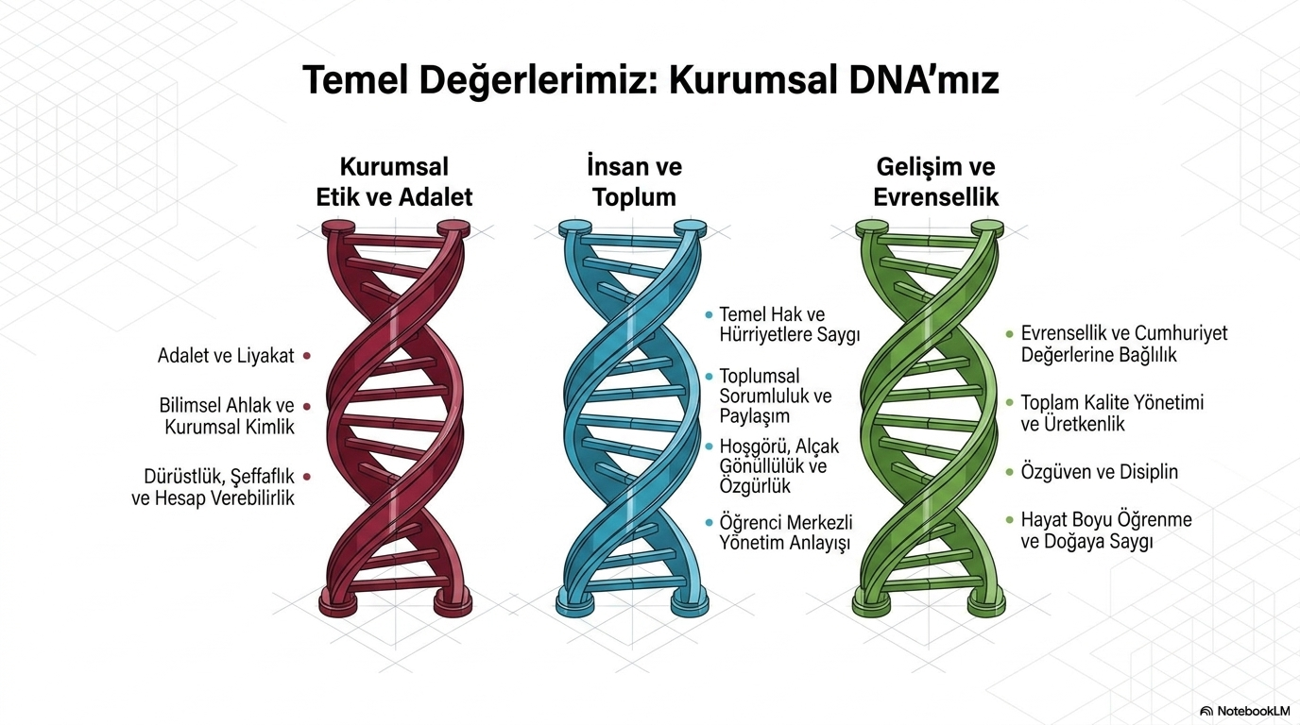

Slide 5
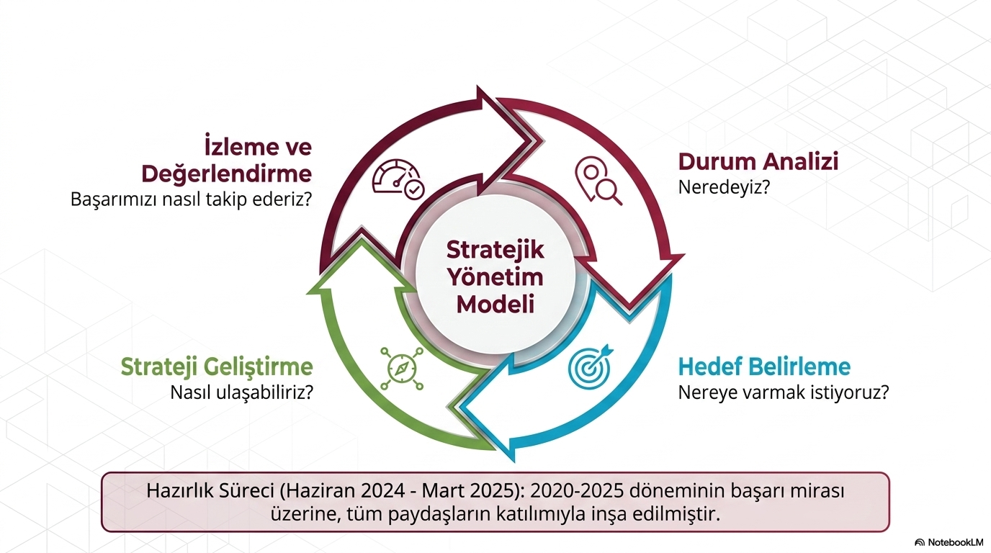

Slide 6
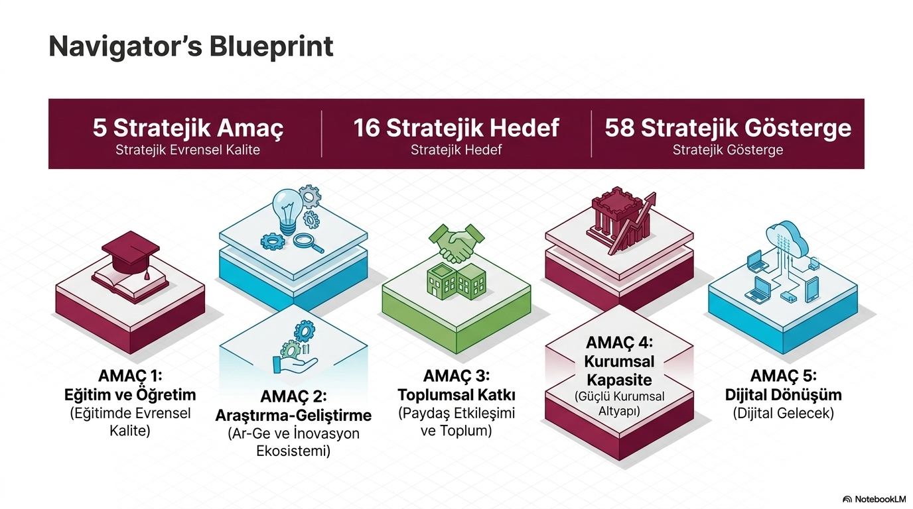

Slide 7
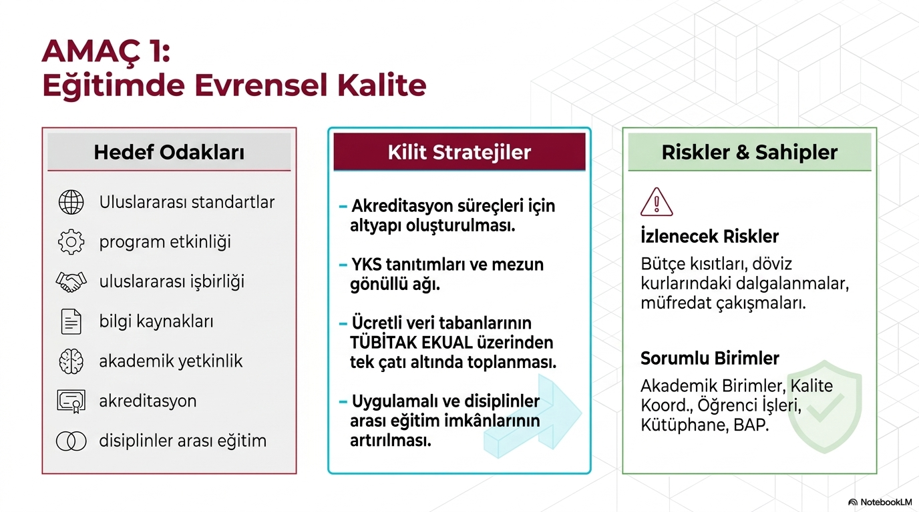

Slide 8
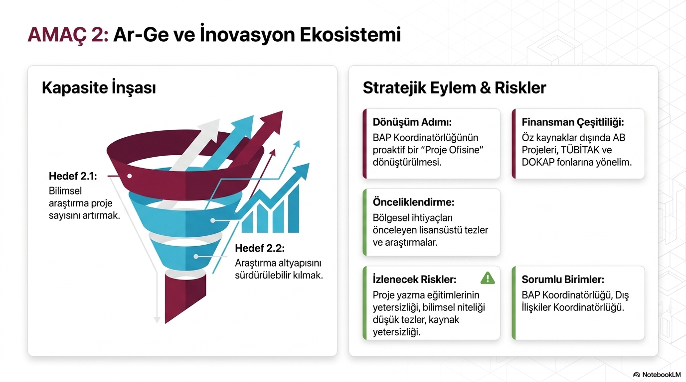

Slide 9
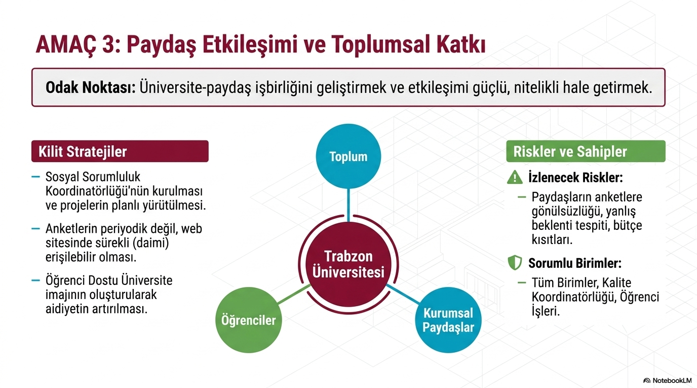

Slide 10
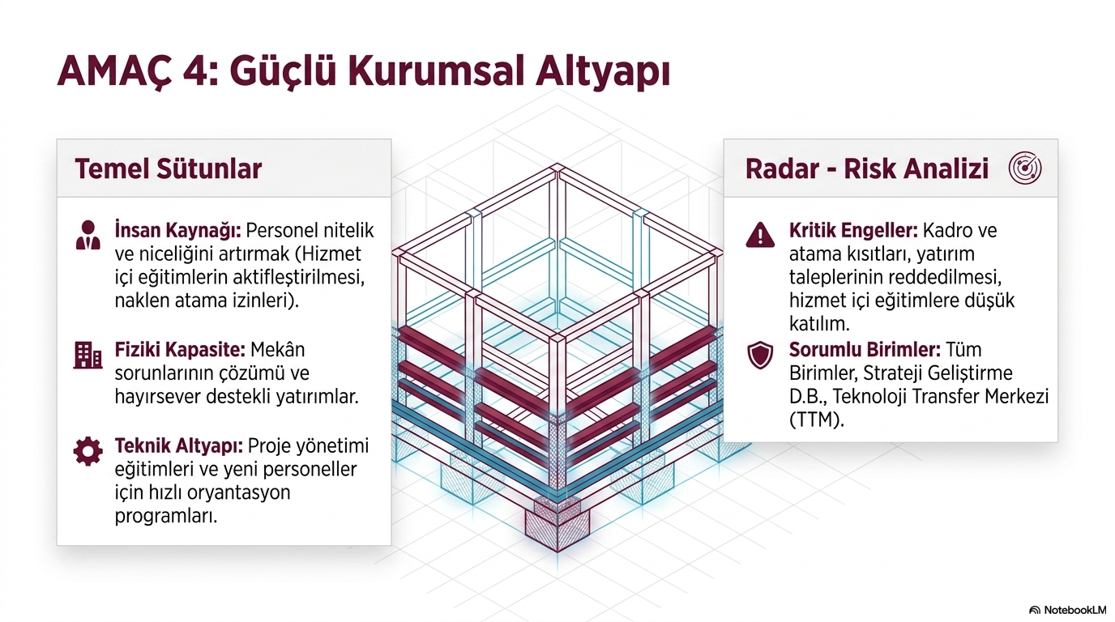

Slide 11
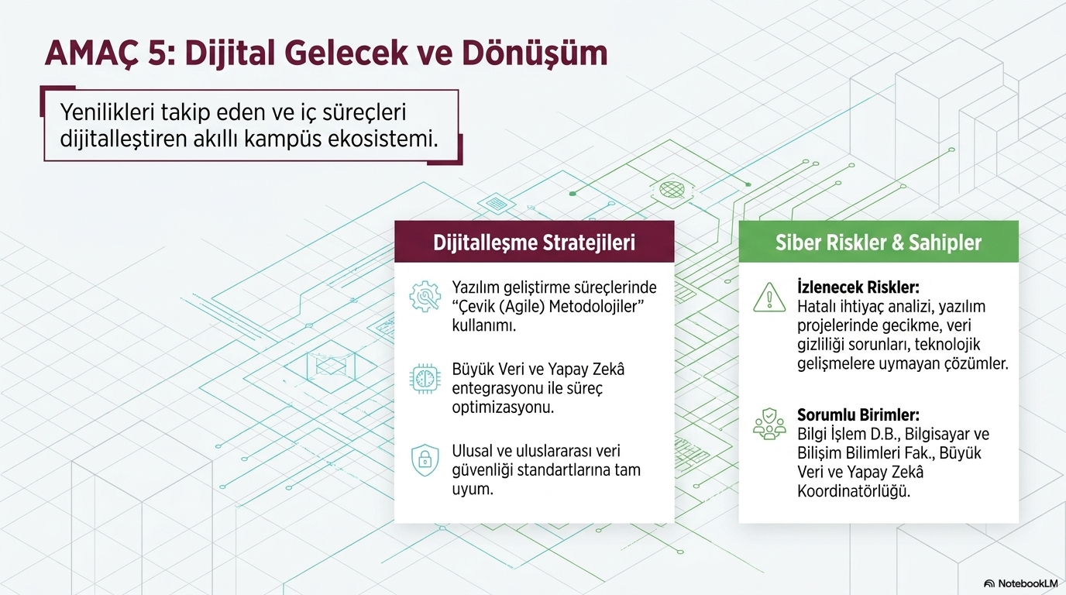

Slide 12
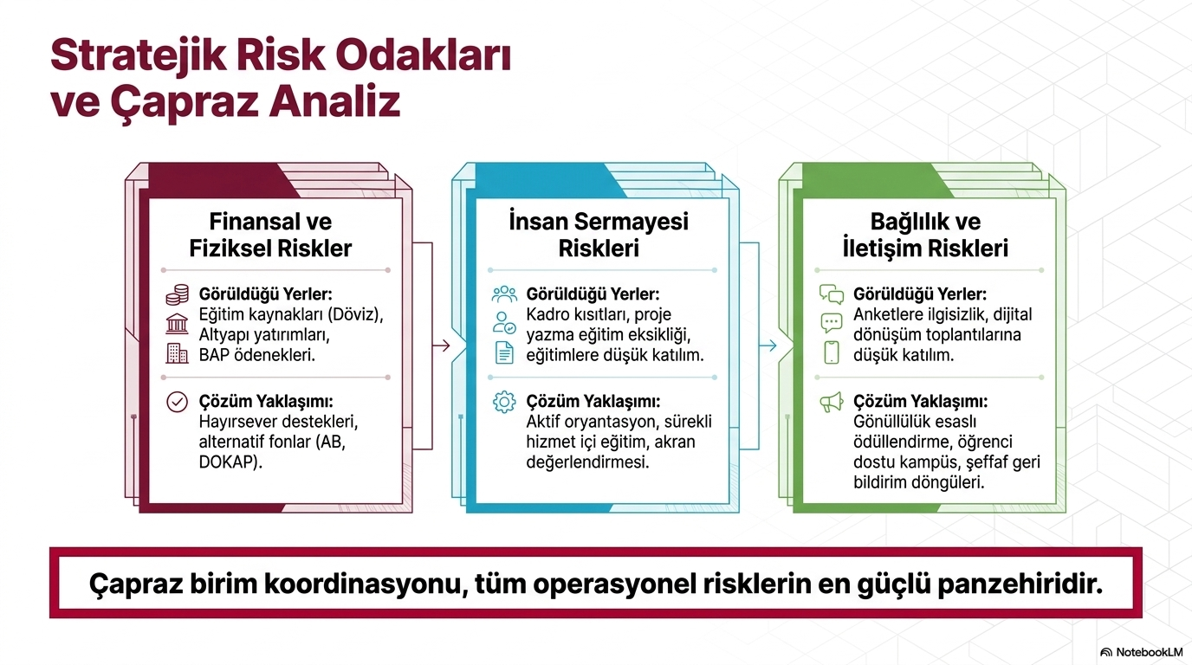

Slide 13
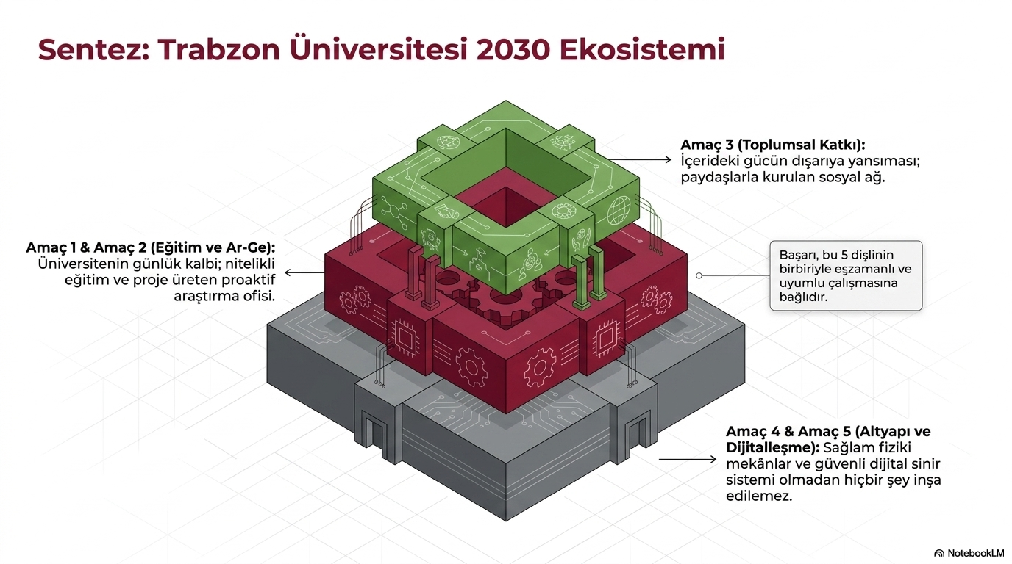

Slide 14


Slide 15


